Slide 1
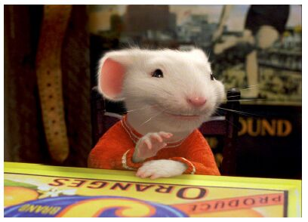
Computer Graphics
Cao Weiqun
Weiqun.cao@126.com
chapter 6 Visible-Surface Detection Methods
2023-10-19
北京林业大学

Slide 2
Why to do it?
Ambiguity(二义性)
2023-10-19
北京林业大学
Notes:
投影变换失去了深度信息，往往导致图形的二义性
要消除二义性，就必须在绘制时消除被遮挡的不可见的线或面，习惯上称作消除隐藏线和隐藏面，简称为消隐。
经过消隐得到的投影图称为物体的真实图形

Slide 3
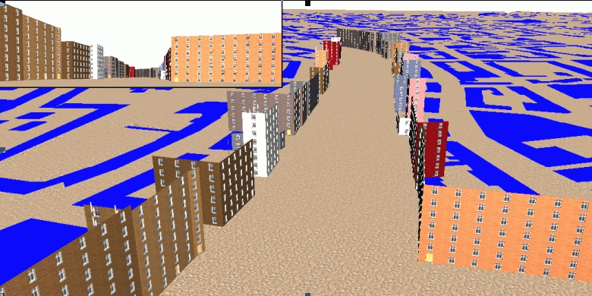
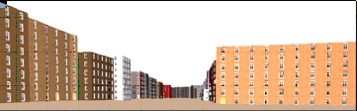
Why to do it?
2023-10-19
北京林业大学

Slide 4
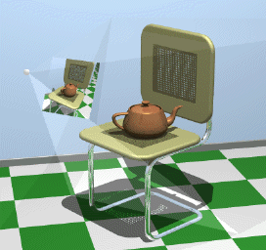
How to do it?
  Image-Space
  Object-Space
Modeling Transformation
Viewing Transformation
Projection Transformation
Viewport Transformation
2023-10-19
北京林业大学

Slide 5
Visible-Surface Detection Methods
Classification of Visible-Surface Detection Algorithm
2023-10-19
北京林业大学

Slide 6
Classification of Visible-Surface Detection Algorithm
  Object-Space Methods(物空间算法)
  Ray casting Method, Back face detection
  Image-Space Methods(象空间算法)
  Z－buffer, Scan-Line, Area-Subdivision Method
  Combined Methods
  (物、象空间结合算法)
  Depth Sorting Method
2023-10-19
北京林业大学
Notes:
物体空间的消隐算法 （光线投射、Roberts）：将场景中每一个面与其他每个面比较，求出所有点、边、面遮挡关系。
图像空间的消隐算法 (Z－buffer、扫描线、Warnock)
对屏幕上每个象素进行判断，决定哪个多边形在该象素可见。
物体空间和图像空间的消隐算法 (画家算法)
在物体空间中预先计算面的可见性优先级，再在图像空间中生成消隐图。

Slide 7
Visible-Surface Detection Methods
Classification of Visible-Surface Detection Algorithm
Back-Face Detection(后向面判别)
2023-10-19
北京林业大学

Slide 8
Back-Face Detection
N = (A, B, C)
V
Viewing direction V and back-face normal vector N
2023-10-19
北京林业大学

Slide 9
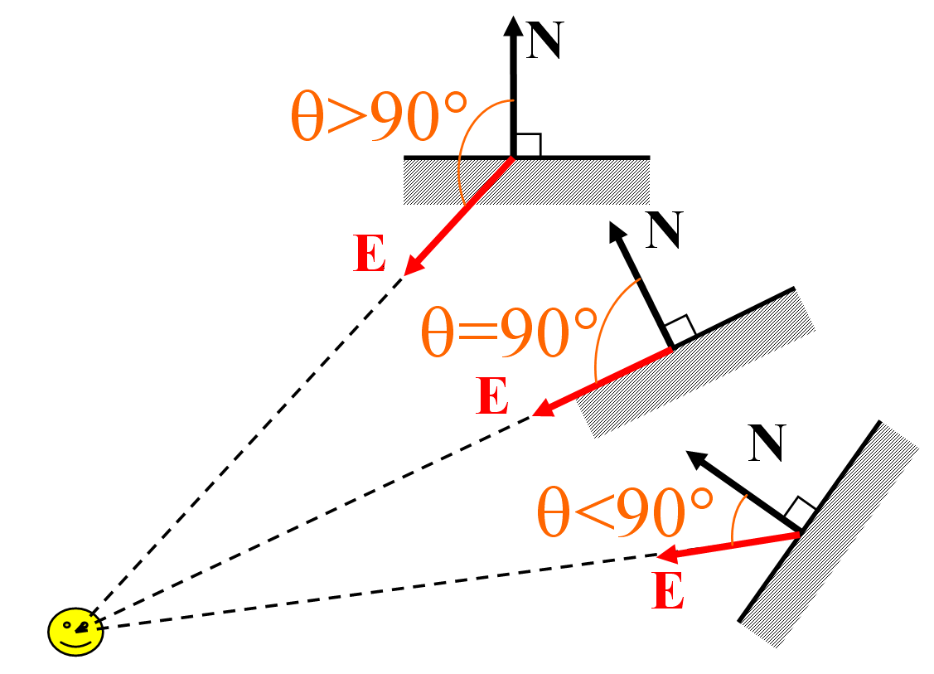
Back-Face Detection
  Back Face (后向面)
N· E<0
N· E ≥ 0
  Front Face (前向面)
2023-10-19
北京林业大学

Slide 10
Back-Face Detection
N = (A, B, C)
E = -V
V(0,0,V_{z})
N· E=-V_{z}C
?
When will be Back face
In a right-hand viewing coordinate system
2023-10-19
北京林业大学

Slide 11
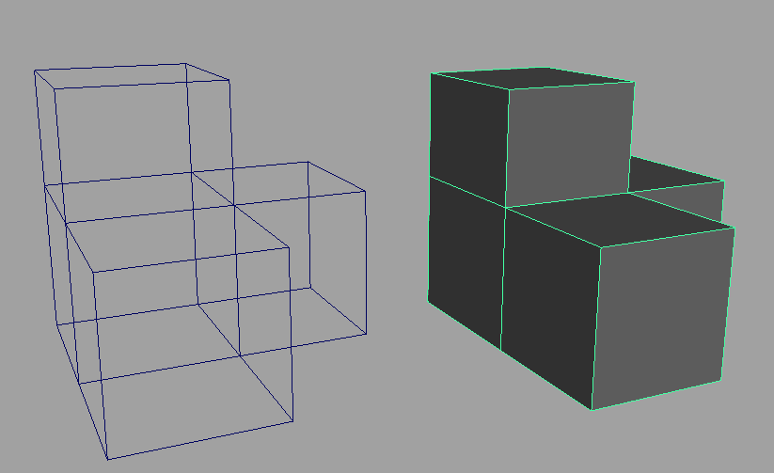
Back-Face Detection
Normally used for preprocessing(预处理)
Fit to be used for convex polyhedron(凸多面体), but not Concave ones(凹多面体)or other complicated objects.
2023-10-19
北京林业大学
Notes:
背面剔除算法适用于场景消隐的预处理：消除一些显然不可见表面，从而提高其他消隐算法的效率。
非凸多面体，背面剔除算法不能实现完全消隐

Slide 12
Visible-Surface Detection Methods
Classification of Visible-Surface Detection Algorithm
Back-Face Detection(后向面判别)
Depth Buffer Method(深度缓冲器算法)
2023-10-19
北京林业大学

Slide 13
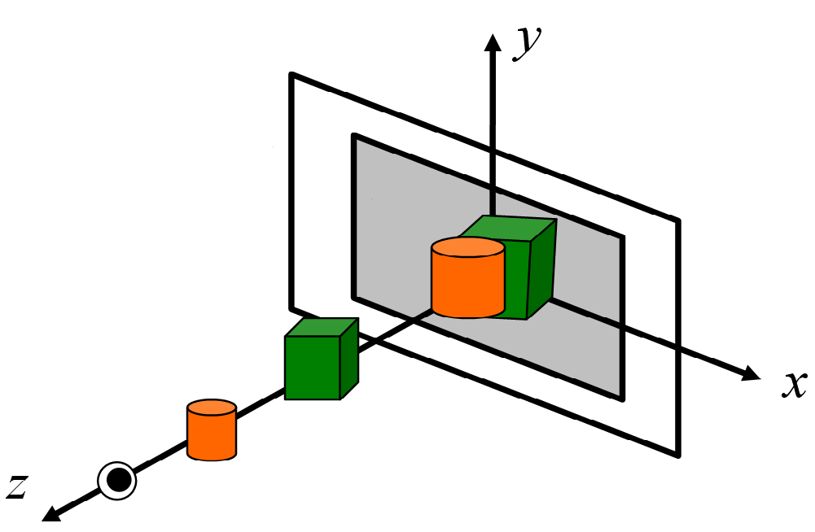
Depth－buffer Method
view plane
Window
view point
projection
2023-10-19
北京林业大学
Notes:
算法的实质是对一给定的(X,Y),查找最大的Z(X,Y)值。

Slide 14
Depth Buffer Method
What’s Depth Buffer?
Depth buffer stores a depth value for each pixel in image space.
Framebuffer is used to hold information, which typically consists of color values for every pixel (point that can be displayed) on the screen
framebuffer
2023-10-19
北京林业大学
Notes:
在把显示对象的每个面上每一点的属性（颜色或灰度）值填入帧缓冲器相应单元前，要把这点的z坐标值和z缓冲器中相应单元的值进行比较。只有前者大于后者时才改变帧缓冲器的那一单元的值，同时z缓冲器中相应单元的值也要改成这点的z坐标值。

Slide 15
Depth Buffer Method
Screen
Framebuffer
Depth Buffer
Color value
Depth value
Initial value？
2023-10-19
北京林业大学
Notes:
Z buffer 的存储单元个数和屏幕上象素的个数相同，也和帧缓冲器的单元个数相同，且他们之间是一一对应的。

Slide 16
Depth Buffer Method
General Ideas
  Compares surface depths at each pixel position on the projection plane.
2023-10-19
北京林业大学
Notes:
算法的实质是对一给定的(X,Y),查找最大的Z(X,Y)值。
在把显示对象的每个面上每一点的属性（颜色或灰度）值填入帧缓冲器相应单元前，要把这点的z坐标值和z缓冲器中相应单元的值进行比较。只有前者大于后者时才改变帧缓冲器的那一单元的值，同时z缓冲器中相应单元的值也要改成这点的z坐标值。
如果这点的z坐标值小于z缓冲器中的值，则说明对应象素已经显示了对象上一个点的属性，该点要比考虑的点更接近观察点。
对显示对象的每个面上的每个点都做了上述处理后，便可得到消除了隐藏面的图。

Slide 17
Depth Buffer Method
y
x
Z
2023-10-19
北京林业大学

Slide 18
Depth Buffer Method
y
x
x
Z
2023-10-19
北京林业大学

Slide 19
Depth Buffer Method
Framebuffer
Depth Buffer
-5
-5
-5
-5
-5
-5
-5
-5
-5
-5
-5
-5
-5
-5
-5
-5
-5
-5
-5
-5
-5
-5
-5
-5
-5
-5
-5
-5
-5
-5
-5
-5
-5
-5
-5
-5
-5
-5
-5
-5
-5
-5
-5
-5
-5
-5
-5
-5
2023-10-19
北京林业大学

Slide 20
Depth Buffer Method
Framebuffer
Depth Buffer
-5
-5
-5
-5
-5
-5
-5
-5
-5
-5
-5
-5
-5
-5
-5
-5
-5
-5
-5
-5
-5
-5
-5
-5
-5
-5
-5
-5
-5
-5
-5
-5
-5
-5
-5
-5
-5
-5
-5
-5
-5
-5
-5
-5
-5
-5
-5
-5
2023-10-19
北京林业大学

Slide 21
Depth Buffer Method
Framebuffer
Depth Buffer
-5
-5
-5
-5
-5
-5
-5
-5
-5
-5
-5
-5
-5
-5
-5
-5
-5
-5
-5
-5
-5
-5
-5
-5
-5
-5
-5
-5
-5
-5
-5
-5
-5
-5
-5
-5
-5
-5
-5
-5
-5
-5
-5
-5
-5
-5
-5
-5
2023-10-19
北京林业大学

Slide 22
Depth Buffer Method
Framebuffer
Depth Buffer
-5
-5
-5
-5
-5
-5
-5
-5
-5
-5
-1
-5
-5
-5
-5
-5
-5
-5
-5
-5
-5
-5
-5
-5
-5
-5
-5
-5
-5
-5
-5
-5
-5
-5
-5
-5
-5
-5
-5
-5
-5
-5
-5
-5
-5
-5
-5
-5
2023-10-19
北京林业大学

Slide 23
Depth Buffer Method
Framebuffer
Depth Buffer
-5
-5
-5
-5
-5
-5
-5
-5
-5
-5
-1
-1
-5
-5
-5
-5
-5
-5
-5
-5
-5
-5
-5
-5
-5
-5
-5
-5
-5
-5
-5
-5
-5
-5
-5
-5
-5
-5
-5
-5
-5
-5
-5
-5
-5
-5
-5
-5
2023-10-19
北京林业大学

Slide 24
Depth Buffer Method
Framebuffer
Depth Buffer
-5
-5
-5
-5
-5
-5
-5
-5
-5
-5
-1
-1
-5
-5
-5
-5
-5
-5
-5
-5
-5
-5
-5
-5
-5
-5
-5
-5
-5
-5
-5
-5
-5
-5
-5
-5
-5
-5
-5
-5
-5
-5
-5
-5
-5
-5
-5
-5
2023-10-19
北京林业大学

Slide 25
Depth Buffer Method
Framebuffer
Depth Buffer
-5
-5
-5
-5
-5
-5
-5
-5
-5
-5
-1
-1
-1
-5
-5
-5
-5
-5
-5
-5
-5
-5
-5
-5
-5
-5
-5
-5
-5
-5
-5
-5
-5
-5
-5
-5
-5
-5
-5
-5
-5
-5
-5
-5
-5
-5
-5
-5
2023-10-19
北京林业大学

Slide 26
Depth Buffer Method
Framebuffer
Depth Buffer
-5
-5
-5
-5
-5
-5
-5
-5
-5
-5
-1
-1
-1
-1
-5
-5
-5
-5
-1
-1
-1
-1
-5
-5
-5
-5
-1
-1
-1
-1
-5
-5
-5
-5
-1
-1
-1
-1
-5
-5
-5
-5
-5
-5
-5
-5
-5
-5
2023-10-19
北京林业大学

Slide 27
Depth Buffer Method
Example
y
x
x
Z
1.5
0.5
-0.5
-1.5
-2.5
2023-10-19
北京林业大学

Slide 28
Depth Buffer Method
Example
Framebuffer
Depth Buffer
-5
-5
-5
-5
-5
-5
-5
-5
-5
-5
-5
-5
-5
-5
-5
-5
-5
-5
2
1
0
-1
-2
-5
-5
-5
2
1
0
-1
-2
-5
-5
-5
-5
-5
-5
-5
-5
-5
-5
-5
-5
-5
-5
-5
-5
-5
1.5
0.5
-0.5
-1.5
-2.5
2023-10-19
北京林业大学

Slide 29
Depth Buffer Method
Example
y
x
Z
2023-10-19
北京林业大学

Slide 30
Depth Buffer Method
Example
y
x
x
Z
2023-10-19
北京林业大学
v
Notes:
。

Slide 31
Depth Buffer Method
Framebuffer
Depth Buffer
-5
-5
-5
-5
-5
-5
-5
-5
-5
-5
-1
-1
-1
-1
-5
-5
-5
-5
-1
-1
-1
-1
-5
-5
-5
-5
-1
-1
-1
-1
-5
-5
-5
-5
-1
-1
-1
-1
-5
-5
-5
-5
-5
-5
-5
-5
-5
-5
1.5
2023-10-19
北京林业大学

Slide 32
Depth Buffer Method
Framebuffer
Depth Buffer
-5
-5
-5
-5
-5
-5
-5
-5
-5
-5
-1
-1
-1
-1
-5
-5
-5
-5
2
-1
-1
-1
-5
-5
-5
-5
-1
-1
-1
-1
-5
-5
-5
-5
-1
-1
-1
-1
-5
-5
-5
-5
-5
-5
-5
-5
-5
-5
1.5
2023-10-19
北京林业大学

Slide 33
Depth Buffer Method
Framebuffer
Depth Buffer
-5
-5
-5
-5
-5
-5
-5
-5
-5
-5
-1
-1
-1
-1
-5
-5
-5
-5
2
-1
-1
-1
-5
-5
-5
-5
-1
-1
-1
-1
-5
-5
-5
-5
-1
-1
-1
-1
-5
-5
-5
-5
-5
-5
-5
-5
-5
-5
1.5
0.5
2023-10-19
北京林业大学

Slide 34
Depth Buffer Method
Framebuffer
Depth Buffer
-5
-5
-5
-5
-5
-5
-5
-5
-5
-5
-1
-1
-1
-1
-5
-5
-5
-5
2
1
-1
-1
-5
-5
-5
-5
-1
-1
-1
-1
-5
-5
-5
-5
-1
-1
-1
-1
-5
-5
-5
-5
-5
-5
-5
-5
-5
-5
1.5
0.5
2023-10-19
北京林业大学

Slide 35
Depth Buffer Method
Framebuffer
Depth Buffer
-5
-5
-5
-5
-5
-5
-5
-5
-5
-5
-1
-1
-1
-1
-5
-5
-5
-5
2
1
-1
-1
-5
-5
-5
-5
-1
-1
-1
-1
-5
-5
-5
-5
-1
-1
-1
-1
-5
-5
-5
-5
-5
-5
-5
-5
-5
-5
1.5
0.5
-0.5
2023-10-19
北京林业大学

Slide 36
Depth Buffer Method
Framebuffer
Depth Buffer
-5
-5
-5
-5
-5
-5
-5
-5
-5
-5
-1
-1
-1
-1
-5
-5
-5
-5
2
1
0
-1
-5
-5
-5
-5
-1
-1
-1
-1
-5
-5
-5
-5
-1
-1
-1
-1
-5
-5
-5
-5
-5
-5
-5
-5
-5
-5
1.5
0.5
-0.5
2023-10-19
北京林业大学

Slide 37
Depth Buffer Method
Framebuffer
Depth Buffer
-5
-5
-5
-5
-5
-5
-5
-5
-5
-5
-1
-1
-1
-1
-5
-5
-5
-5
2
1
0
-1
-5
-5
-5
-5
-1
-1
-1
-1
-5
-5
-5
-5
-1
-1
-1
-1
-5
-5
-5
-5
-5
-5
-5
-5
-5
-5
1.5
0.5
-0.5
-1.5
2023-10-19
北京林业大学

Slide 38
Depth Buffer Method
Framebuffer
Depth Buffer
-5
-5
-5
-5
-5
-5
-5
-5
-5
-5
-1
-1
-1
-1
-5
-5
-5
-5
2
1
0
-1
-5
-5
-5
-5
-1
-1
-1
-1
-5
-5
-5
-5
-1
-1
-1
-1
-5
-5
-5
-5
-5
-5
-5
-5
-5
-5
1.5
0.5
-0.5
-1.5
2023-10-19
北京林业大学

Slide 39
Depth Buffer Method
Framebuffer
Depth Buffer
-5
-5
-5
-5
-5
-5
-5
-5
-5
-5
-1
-1
-1
-1
-5
-5
-5
-5
2
1
0
-1
-5
-5
-5
-5
-1
-1
-1
-1
-5
-5
-5
-5
-1
-1
-1
-1
-5
-5
-5
-5
-5
-5
-5
-5
-5
-5
1.5
0.5
-0.5
-1.5
-2.5
2023-10-19
北京林业大学

Slide 40
Depth Buffer Method
Framebuffer
Depth Buffer
-5
-5
-5
-5
-5
-5
-5
-5
-5
-5
-1
-1
-1
-1
-5
-5
-5
-5
2
1
0
-1
-2
-5
-5
-5
-1
-1
-1
-1
-5
-5
-5
-5
-1
-1
-1
-1
-5
-5
-5
-5
-5
-5
-5
-5
-5
-5
1.5
0.5
-0.5
-1.5
-2.5
2023-10-19
北京林业大学

Slide 41
Depth Buffer Method
Framebuffer
Depth Buffer
-5
-5
-5
-5
-5
-5
-5
-5
-5
-5
-1
-1
-1
-1
-5
-5
-5
-5
2
1
0
-1
-2
-5
-5
-5
2
1
0
-1
-2
-5
-5
-5
-1
-1
-1
-1
-5
-5
-5
-5
-5
-5
-5
-5
-5
-5
1.5
0.5
-0.5
-1.5
-2.5
2023-10-19
北京林业大学

Slide 42
Depth Buffer Method
Pros & Cons
The simplicity of the algorithm, easy to be implemented by hardware
The increase in computational work with the complexity of the scene is, at most linear.
No depth sort.
A buffer method
Storage requirements
Difficulty and expense of implementing transparent, aliasing, translucent effects
2023-10-19
北京林业大学
Notes:
Z-Buffer算法在象素级上以近物取代远物。形体在屏幕上的出现顺序是无关紧要的。
这种取代方法实现起来远比总体排序灵活简单，有利于硬件实现。
缺点：占用空间大，没有利用图形的相关性与连续性。每个像素点处只能找到一个可见面，只能处理非透明表面。
A buffer算法对深度缓冲器作了扩充，使其各单元均对应一个面片列表，这样可考虑各像素点处，多个面片对其强度的影响，
还可对物体的边界进行反走样处理。
算法复杂度(O(nN))：对于给定的图像空间，N是固定的，所以算法复杂度只会随着场景的复杂度线性地增加
无须排序：场景中的物体是按任意顺序写入帧缓冲器和z缓冲器的，无须对物体进行排序，从而节省了排序的时间

Slide 43
Depth Buffer Method
To reduce storage
requirements?
To process one section of the scene at a time
Scan-Line Z buffer method
2023-10-19
北京林业大学

Slide 44
Visible-Surface Detection Methods
Classification of Visible-Surface Detection Algorithm
Back-Face Detection(后向面判别)
Depth Buffer Method(深度缓冲器算法)
Scan-Line Method(扫描线算法)
2023-10-19
北京林业大学

Slide 45
Scan-Line Method
Process in the order of scanning
y
8
e2
e1
7
6
5
P1
e5
4
P2
e4
e0
3
2
e3
x
1
0
1
2
3
4
5
6
7
2023-10-19
北京林业大学
Notes:
扫描线Z-buffer算法()
{ 建多边形y表；对每一个多边形根据顶点最大的y值，将多边形置入多边形y表。
活化多边形表APT，活化边表AET初始化为空。
For(每条扫描线i，i从大到小)
{ 1. 帧缓存CB置为背景色。
2. 深度缓存ZB (一维数组) 置为无穷大。
3. 将对应扫描线i的，多边形y表中的多边形加入到活化多边形表APT中。
4. 对新加入的多边形，生成其相应的边Y表。
5. 对APT中每一个多边形，若其边Y表中对应扫描线I增加了新的边，将新的边配对，加到活化边对表AET中。
6. 对AET中的每一对边：
6.1 对x_{l} < x < x_{r} 的每一个象素，按增量公式z = z - Δz_{a}计算各点深度depth。
6.2 与ZB中的量比较，depth < ZB(I), 则令ZB(I) =depth，并计算颜色值，写帧缓存。
7. 删除APT中，多边形顶点最大y坐标为I的多边形，并删除相应的边。
8. 对AET中的每一个边对，作如下处理：
8.1 删除y_{lmax}或y_{lmax} 已等于I的边。若一边对中只删除了其中一边，需对该多边形的边重新配对。
8.2 用增量公式计算新的x_{l} 、x_{l} 和z_{l}
}
}

Slide 46
Scan-Line Method
Concepts
Scan Plane(扫描平面)
Defined by the viewpoint and the scan line.
2023-10-19
北京林业大学
Notes:
引入扫描平面，将三维的消隐问题转化为扫描平面上与场景中各多边形与之交线的二维可见性判断问题，即判断扫描线的每个像素上哪一条线段可见。

Slide 47
Scan-Line Method
y
x
Z
2023-10-19
北京林业大学

Slide 48
Scan-Line Method
y
v
x
Z
2023-10-19
北京林业大学

Slide 49
Scan-Line Method
y
Scan plane
v
x
Z
2023-10-19
北京林业大学

Slide 50
Scan-Line Method
Scan plane
x
Z
2023-10-19
v
北京林业大学

Slide 51
Scan-Line Method
General Ideas
y
8
e2
e1
7
6
5
P1
e5
4
e4
e0
P2
3
2
e3
x
1
0
1
2
3
4
5
6
7
2023-10-19
北京林业大学

Slide 52
Scan-Line Method
Y Bucket,
Active Edge Table？
+
Active Polygon Table
2023-10-19
北京林业大学

Slide 53
Scan-Line Method
Active Edge Table
X_{l}, ΔX_{l}, ΔY_{l}, X_{r}, ΔX_{r}, ΔY_{r}, Z_{l}, ΔZ_{x}, ΔZ_{y,} IP | Next
2023-10-19
北京林业大学

Slide 54
Scan-Line Method
Active Edge Table
X_{l1}, ΔX_{l1}, ΔY_{l1}, X_{r1}, ΔX_{r1}, ΔY_{r1}, Z_{l1}, ΔZ_{x1}, ΔZ_{y1,} IP₁
X_{l2}, ΔX_{l2}, ΔY_{l2}, X_{r2}, ΔX_{r2}, ΔY_{r2}, Z_{l2}, ΔZ_{x2}, ΔZ_{y2,} IP₂
AET
2023-10-19
北京林业大学

Slide 55
Scan-Line Method
Active Polygon Table
APT
a_{l}, b_{l}, c_{l}, d_{l}, ΔY_{l}, color_{l} IP_{l}
a₂, b₂, c₂, d₂, ΔY₂, color₂ IP₂
2023-10-19
北京林业大学

Slide 56
Scan-Line Method
Process in the order of scanning
y
8
e2
e1
7
6
5
P1
e5
4
P2
e4
e0
3
2
e3
x
1
0
1
2
3
4
5
6
7
2023-10-19
北京林业大学
Notes:
扫描线Z-buffer算法()
{ 建多边形y表；对每一个多边形根据顶点最大的y值，将多边形置入多边形y表。
活化多边形表APT，活化边表AET初始化为空。
For(每条扫描线i，i从大到小)
{ 1. 帧缓存CB置为背景色。
2. 深度缓存ZB (一维数组) 置为无穷大。
3. 将对应扫描线i的，多边形y表中的多边形加入到活化多边形表APT中。
4. 对新加入的多边形，生成其相应的边Y表。
5. 对APT中每一个多边形，若其边Y表中对应扫描线I增加了新的边，将新的边配对，加到活化边对表AET中。
6. 对AET中的每一对边：
6.1 对x_{l} < x < x_{r} 的每一个象素，按增量公式z = z - Δz_{a}计算各点深度depth。
6.2 与ZB中的量比较，depth < ZB(I), 则令ZB(I) =depth，并计算颜色值，写帧缓存。
7. 删除APT中，多边形顶点最大y坐标为I的多边形，并删除相应的边。
8. 对AET中的每一个边对，作如下处理：
8.1 删除y_{lmax}或y_{lmax} 已等于I的边。若一边对中只删除了其中一边，需对该多边形的边重新配对。
8.2 用增量公式计算新的x_{l} 、x_{l} 和z_{l}
}
}

Slide 57
Visible-Surface Detection Methods
Depth Sorting Method(深度排序算法)
2023-10-19
北京林业大学

Slide 58
Depth Sorting Method
General Ideas
An Example
2023-10-19
北京林业大学

Slide 59

Depth Sorting Method
  Painter’s Method
2023-10-19
北京林业大学

Slide 60
Depth Sorting Method
  General Ideas
  Surfaces are sorted in order of decreasing depth → a definitive depth priority list(对场景中的各面片按离视点的远近排序，建立确定的深度优先级表)
  Surfaces are scan converted and written into the frame buffer in order, starting with the surface of greatest depth, and the closer surface overwrite the contents of the frame buffer（从深度最大的面片开始，逐个对各面片进行扫描转换，依次写入帧缓存，新写入的面片离视点较近，覆盖帧缓存中的原有数据。）
2023-10-19
北京林业大学

Slide 61
Depth Sorting Method
How to sort the objects in the
order of their depth?
2023-10-19
北京林业大学

Slide 62
Depth Sorting
  Sort surfaces by the minimum z coordinate value (z_{min})
  Depth overlaps checking(深度重叠测试)
  Projection overlaps checking(投影重叠判断)
  Further checking for projection overlaps(精确的投影重叠判断)
2023-10-19
北京林业大学

Slide 63
Depth overlaps checking
Zmin(P)
x
P
Zmax(P)
Zmin(Q)
Q
z
v
Zmax(P)<Zmin(Q)
No depth overlap between P and Q
2023-10-19
北京林业大学
Notes:
（c）P的各顶点均在Q的远离视点的一侧。
（d）Q的各顶点均在P的靠近视点的一侧。

Slide 64
Depth overlaps checking
Zmin(P)
x
P
Zmin(Q)
Zmax(P)
Q
z
v
Zmax(P)<Zmin(Q)
depth overlap between P and Q
2023-10-19
北京林业大学
Notes:
（c）P的各顶点均在Q的远离视点的一侧。
（d）Q的各顶点均在P的靠近视点的一侧。

Slide 65
Depth Sorting
  Sort surfaces by the minimum z coordinate value (z_{min})
  Depth overlaps checking(深度重叠测试)
  Projection overlaps checking(投影重叠判断)
  Further checking for projection overlaps(精确的投影重叠判断)
2023-10-19
北京林业大学

Slide 66
Projection overlaps checking
y
y
P
P
Q
Q
x
x
(a)
(b)
P doesn’t obscure Q
2023-10-19
北京林业大学
Notes:
（a）P和Q在oxy平面上投影的边界盒在x方向上不相交。
（b）P和Q在oxy平面上投影的边界盒在y方向上不相交。

Slide 67
Projection overlaps checking
x
x
P
P
Q
Q
z
v
z
v
(c)
(d)
P doesn’t obscure Q
2023-10-19
北京林业大学
Notes:
（c）P的各顶点均在Q的远离视点的一侧。
（d）Q的各顶点均在P的靠近视点的一侧。

Slide 68
Depth Sorting
  Sort surfaces by the minimum z coordinate value (z_{min})
  Depth overlaps checking(深度重叠测试)
  Projection overlaps checking(投影重叠判断)
  Further checking for projection overlaps(精确的投影重叠判断)
2023-10-19
北京林业大学

Slide 69
Further Checking for Projection Overlaps
y
Q
P
x
Overlaps between P and Q’s bounding rectangles
2023-10-19
北京林业大学

Slide 70
Further Checking for Projection Overlaps
y
Q
P
x
Overlaps between P and Q’s bounding rectangles
2023-10-19
北京林业大学

Slide 71
Depth Sorting
  Sort surfaces by the minimum z coordinate value (z_{min})
  Depth overlaps checking(深度重叠测试)
  Projection overlaps checking(投影重叠判断)
Two or more
polygons cyclically
overlap each other
  Further checking for projection overlaps(精确的投影重叠判断)
2023-10-19
北京林业大学

Slide 72
Polygons Cyclically Overlap
Each Other
y
{R1, R2, R3}
R2
R1
R3
x
2023-10-19
北京林业大学

Slide 73
Polygons Cyclically Overlap
Each Other
y
{R1, R2, R3}
{R3, R2, R1}
R2
R1
R3
x
2023-10-19
北京林业大学

Slide 74
Polygons Cyclically Overlap
Each Other
y
{R1, R2, R3}
{R3, R2, R1}
{R2, R3, R1}
R2
R1
R3
x
2023-10-19
北京林业大学

Slide 75
Polygons Cyclically Overlap
Each Other
y
{R1, R2, R3}
{R3, R2, R1}
{R2, R3, R1}
R2
R1
{R1, R3, R2}
R3
x
2023-10-19
北京林业大学

Slide 76
Polygons Cyclically Overlap
Each Other
y
{R1, R2, R3}
{R3, R2, R1}
{R2, R3, R1}
R2
R1
{R1, R3, R2}
{R3, R1, R2}
R3
x
2023-10-19
北京林业大学

Slide 77
Polygons Cyclically Overlap
Each Other
y
{R1, R2, R3}
{R3, R2, R1}
{R2, R3, R1}
R2
R1
{R1, R3, R2}
{R3, R1, R2}
R3
{R2, R1, R3}
x
2023-10-19
北京林业大学

Slide 78
Polygons Cyclically Overlap
Each Other
y
{R1, R2, R3}
{R3, R2, R1}
{R2, R3, R1}
R2
?
R1
{R1, R3, R2}
{R3, R1, R2}
R3
{R2, R1, R3}
{R1, R2, R3}
x
2023-10-19
北京林业大学

Slide 79
Polygons Cyclically Overlap
Each Other
y
Cyclically split the polygons along their plane of intersection until a definitive priority list is obtained
x
2023-10-19
北京林业大学

Slide 80
Polygons Cyclically Overlap
Each Other
y
Penetrating Polygons
(多边形相互贯穿)
x
2023-10-19
北京林业大学

Slide 81
Depth Sorting Method
General Ideas
An Example
2023-10-19
北京林业大学

Slide 82
An Example
x
P1
P2
P3
z
{P1, P2, P3}
2023-10-19
北京林业大学
Notes:
（d）P的各顶点均在Q的远离视点的一侧。
（e）Q的各顶点均在P的靠近视点的一侧。

Slide 83
An Example
x
P1
P2
P3
z
{P3, P2, P1}
2023-10-19
北京林业大学
Notes:
（d）P的各顶点均在Q的远离视点的一侧。
（e）Q的各顶点均在P的靠近视点的一侧。

Slide 84
An Example
x
P1
P2
P3
z
{P2, P3, P1}
2023-10-19
北京林业大学
Notes:
（d）P的各顶点均在Q的远离视点的一侧。
（e）Q的各顶点均在P的靠近视点的一侧。

Slide 85
Depth Sorting Method
Pros & Cons
Support for implementing antialiasing, transparent, translucent effects(可以处理透明、半透明物体，支持反走样算法)
Requirement for the depth sorting of all the facets in the scene（需对场景中各面进行深度排序）
Easy to realize the quick display of static scene（有利于景物不变的场合的动态显示）
2023-10-19
北京林业大学
Notes:
可以处理透明、半透明物体，支持反走样算法
有利于景物不变的场合的动态显示
需对场景中各面进行深度排序

Slide 86
Visible-Surface Detection Methods
Depth Sorting Method(深度排序算法)
BSP –Tree Method (BSP树算法)
2023-10-19
北京林业大学

Slide 87
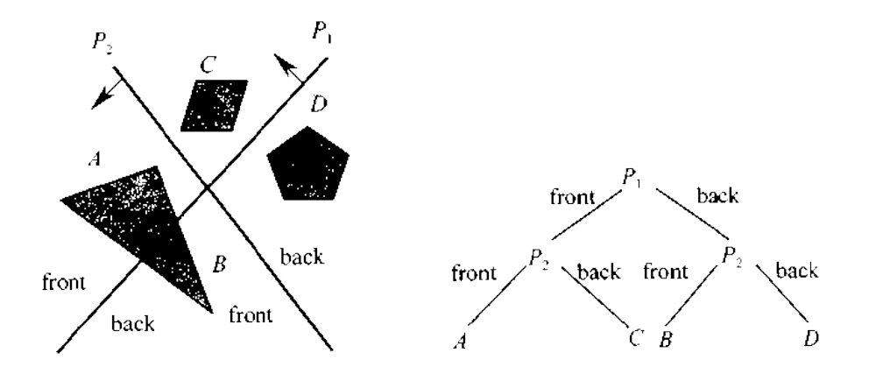
BSP Tree Method
  Binary Space Partitioning
2023-10-19
北京林业大学
Notes:
BSP算法是—‘种决定场景可见性的有效方法。 该算法假定，取任意视点绘制一个多边形时，只需先绘制其远离视点一侧的所有多边形，然后绘制该多边形，最后绘制位于其视点一侧的所有多边形，即可获得正确的绘制结果。算法分为两步，先构造BSP树，再显示它。
BSP树非常适合在场景 不变视点变化的场合，对场景中各表面作快速排序。建立场景BSP树的过程实际上是对场景 所含的景物表面片递归地进行二叉分类的过程。如图所示。先在场景中选取一剖分平 面P，将场景吏间分割成两个半空间。它相应地把场景中的景物分成两组。相对于视线方向． 一组景物位于P1的后面．一组景物位于八的前面。因为景物体与剖分平面相交．我们 把该景物分割成两个物体。这样。景物d和c在平面Pl的前侧、景物七和o在平面 PI的后侧．然后我们再用平面P z对所生成的两个子空间继续进行分割．并对每一个子空间 所台景铆进行分类。上述空间剖分和景物分类的过程递归进行．直至每一子空间中所台景物 少于给定的闭值为止。上述分割过程可表示成一棵B5P树(见图1．腆)、在该树中．景物位于 叶节点．左枝为场景中位于分割平面前面的景物．右枝为场景中位于分割平面后面的景物。 对于由多边形表面组成的场景．我们常选择某一多边形所在平面作为分割平面。一旦BSP树构造完成．我们依据当前视点所在的位置，对场景中每一分割平面所生成的两个子空间进 行分类。其中包含视点的子空间标识为’front”，位于分割平面另一侧的子空间标识为 “back”

Slide 88
Visible-Surface Detection Methods
Depth Sorting Method(深度排序算法)
BSP –Tree Method (BSP树算法)
Area – Subdivision Method(区域细分算法)
2023-10-19
北京林业大学

Slide 89
Area-Subdivision Method
It’s applied by successively dividing（递归分割） the total viewing area into smaller and smaller rectangles until each small area is the projection of part of a single visible surface or no surface at all.
2023-10-19
北京林业大学
Notes:
把物体投影到全屏幕窗口上，然后递归分割窗口，直到窗口内目标足够简单，可以立即显示或者其尺寸已达到给定的分辨率为止。

Slide 90
Area-Subdivision Method
2023-10-19
北京林业大学

Slide 91
Area-Subdivision Method
Possible relationships between polygon surfaces and a rectangular area
inside
overlapping
2023-10-19
北京林业大学

Slide 92
Area-Subdivision Method
Possible relationships between polygon surfaces and a rectangular area
surrounding
Outside
2023-10-19
北京林业大学

Slide 93
Area-Subdivision Method
No further subdivisions until:
All surfaces are outside surfaces with respect to the area
Only one inside, overlapping, or surrounding surface is in the area
A surrounding surface obscures all other surfaces within the area boundaries
2023-10-19
北京林业大学

Slide 94
Visible-Surface Detection Methods
Depth Sorting Method(深度排序算法)
BSP –Tree Method (BSP树算法)
Area – Subdivision Method(区域细分算法)
Ray-Casting Method
(光线投射法)
2023-10-19
北京林业大学

Slide 95
Recasting Method
Pixel
A ray along the line of sight from a pixel position through a scene
2023-10-19
北京林业大学
Notes:
for屏幕上的每一象素
{ 形成通过该屏幕象素(u,v)的射线；
for 场景中的每个物体
{ 将射线与该物体求交；
if 存在交点
以最近的交点所属的颜色显示象素(u,v)
else
以背景色显示象素(u,v)
} }

Slide 96
Summary
Algorithm Classification
Back face detection
Z－buffer algorithm
Scan line z-buffer algorithm
Depth sorting algorithm
Bsp, area subdivision method,recasting method
2023-10-19
北京林业大学

